Slide 1
NHIỆT LIỆT CHÀO MỪNG CÁC EM ĐẾN VỚI BÀI HỌC MỚI!

Slide 2
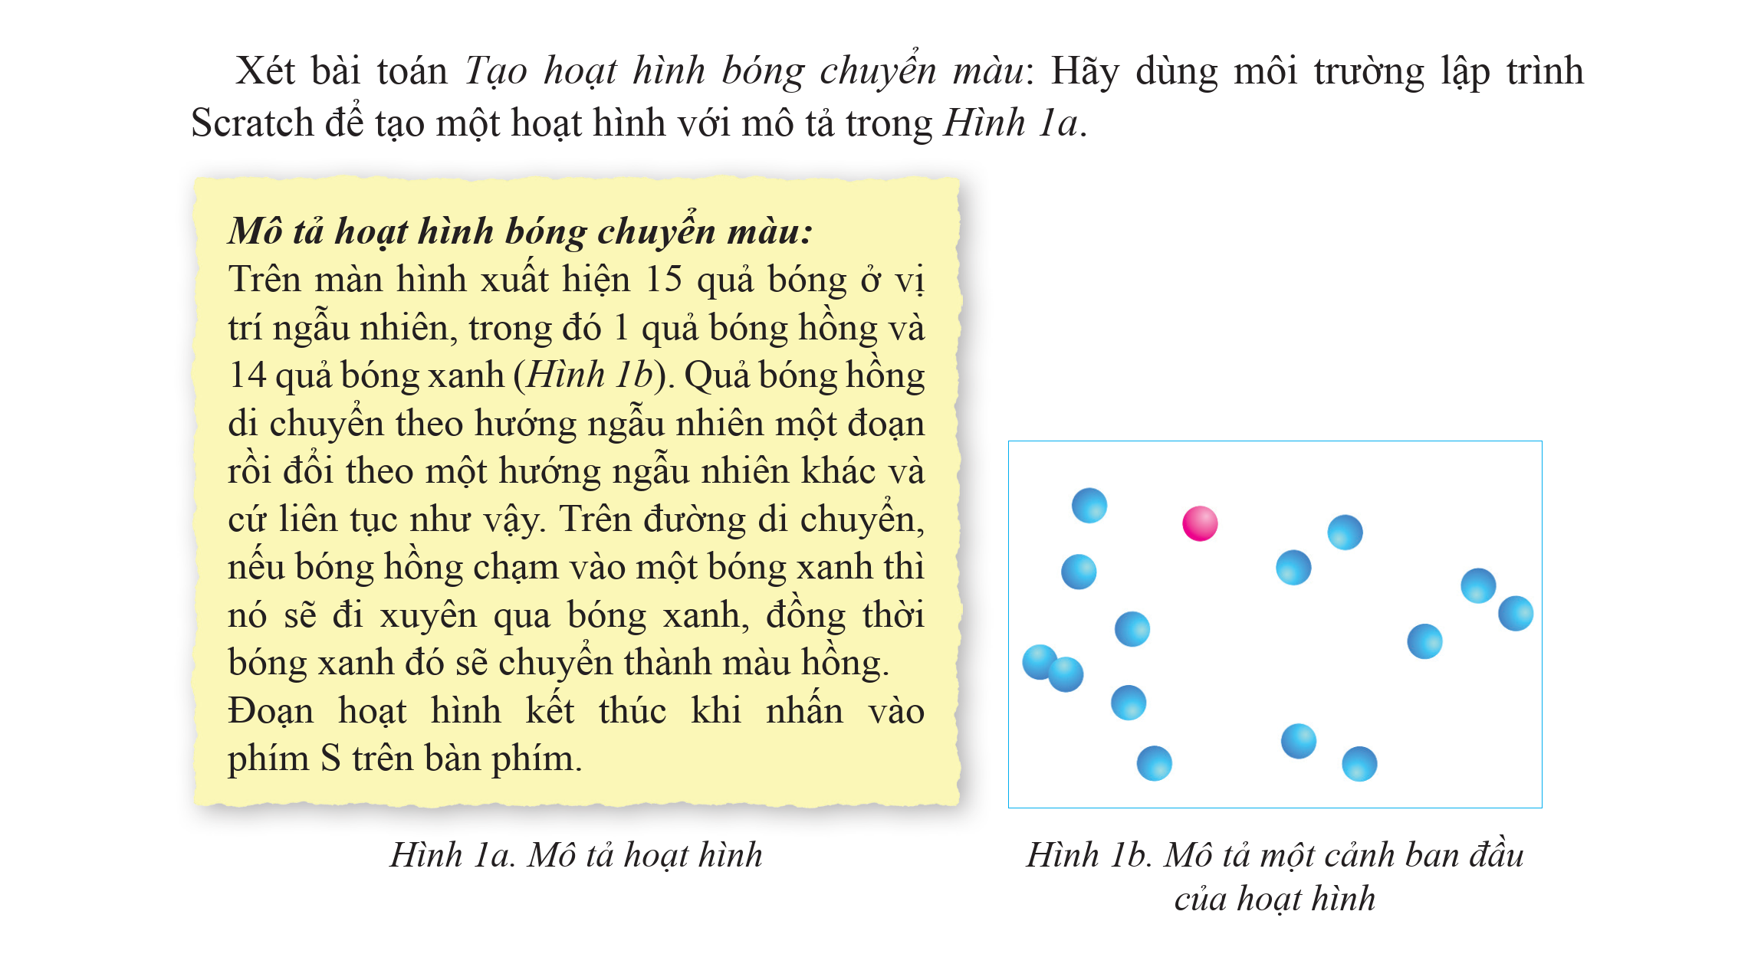
KHỞI ĐỘNG
Xét bài toán Tạo hoạt hình bóng chuyển màu: Hãy dùng môi trường lập trình Scratch để tạo một hoạt hình với mô tả trong Hình 1a.
Hình 1a. Mô tả hoạt hình
Hình 1b. Mô tả một cảnh ban đầu của hoạt hình

Slide 3
CHỦ ĐỀ F: GIẢI QUYẾT VẤN ĐỀN
VỚI SỰ TRỢ GIÚP CỦA MÁY TÍNH
BÀI 2: THỰC HÀNH XÁC ĐỊNH BÀI TOÁN VÀ TÌM THUẬT TOÁN

Slide 4
NỘI DUNG BÀI HỌC
01
02
Xác định bài toán
Tìm thuật toán
cho bài toán

Slide 5

01
XÁC ĐỊNH
BÀI TOÁN

Slide 6

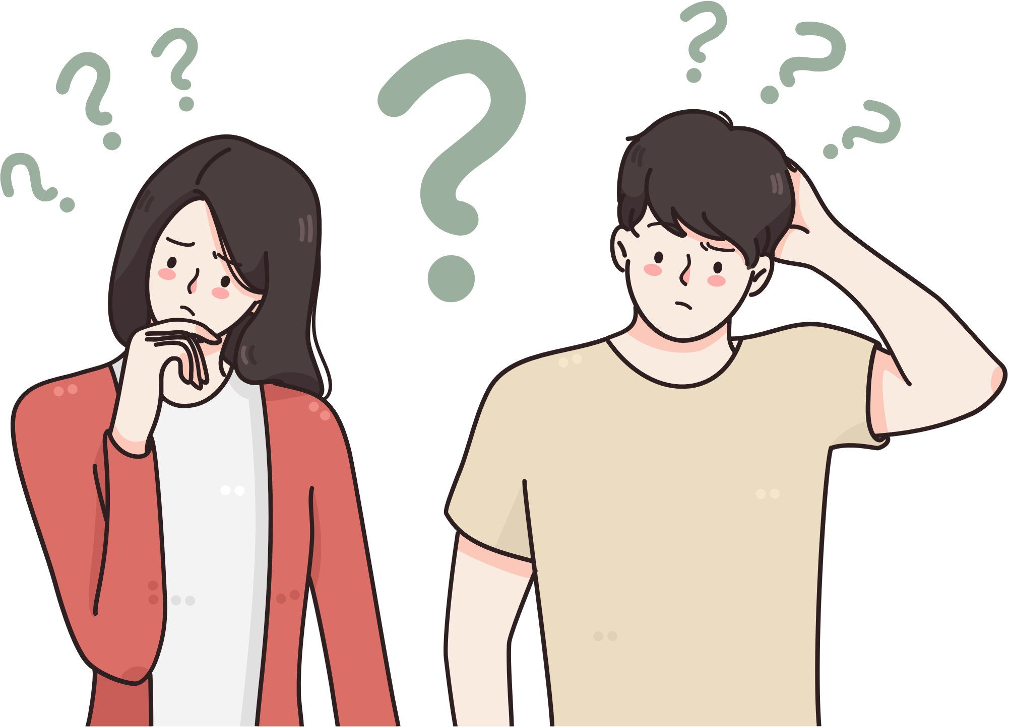
Để xác định bài toán, em cần trả lời các câu hỏi sau:
Input là gì? (Những dữ liệu nào đã được cho?)
Output là gì? (Những gì xuất hiện trong đoạn hoạt hình?)

Slide 7
INPUT:
Số bóng hồng: 1
Số bóng xanh: 14
Hoạt hình kết thúc khi phím “S” trên bàn phím được nhấn.
OUTPUT:
Đoạn hoạt hình xuất hiện như sau:
Quả bóng hồng di chuyển theo hướng ngẫu nhiên một đoạn rồi đổi theo một hướng ngẫu nhiên khác và cứ liên tục như vậy. Trên đường di chuyển, nếu bóng hồng chạm vào một bóng xanh thì nó sẽ đi xuyên qua bóng xanh, đồng thời bóng xanh đó sẽ chuyển thành màu hồng.

Slide 8
02
TÌM THUẬT TOÁN CHO BÀI TOÁN

Slide 9

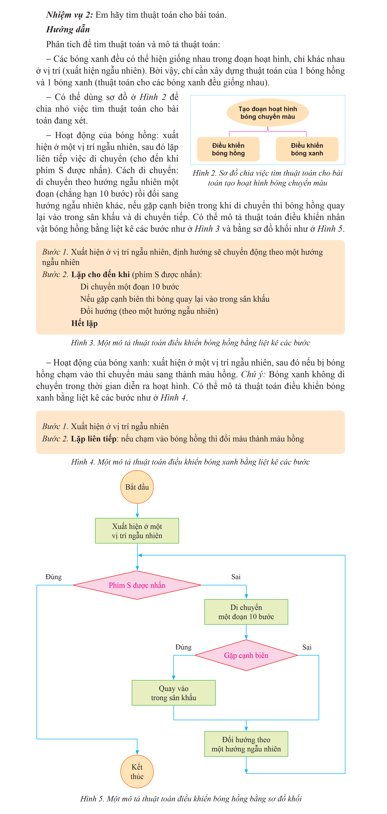
Để điều khiển 1 bóng hồng và 14 bóng xanh theo mô tả, ta cần viết bao nhiêu thuật toán? Vì sao?
Các bóng xanh đều có thể hiện giống nhau trong đoạn hoạt hình, chỉ khác nhau ở vị trí (xuất hiện ngẫu nhiên). Bởi vậy, chỉ cần xây dựng thuật toán của 1 bóng hồng và 1 bóng xanh (thuật toán cho các bóng xanh đều giống nhau).
Hình 2. Sơ đồ chia việc việc tìm thuật toán cho bài toán tạo hoạt hình bóng chuyển màu

Slide 10

THUẬT TOÁN ĐIỀU KHIỂN BÓNG HỒNG
Dùng cấu trúc gì để thể hiện bóng hồng liên tục di chuyển theo cách: di chuyển theo một hướng ngẫu nhiên một đoạn rồi đổi theo một hướng ngẫu nhiên khác để lại di chuyển một đoạn, và cứ thế ...?
Bóng hồng di chuyển liên tục theo cách như vậy đến khi nào thì dừng và thể hiện điều đó trong thuật toán ra sao?

Slide 11
Mô tả thuật toán điều khiển bóng hồng bằng liệt kê các bước

Slide 12

Trong quá trình di chuyển, bóng hồng có thể đi qua cạnh biên của sân khấu và đi ra ngoài sân khấu, cần xử lí thế nào để bóng hồng chỉ di chuyển trong vùng sân khấu?
Với mô tả “di chuyển theo hướng ngẫu nhiên một đoạn”, đoạn đó có bắt buộc là "10 bước” hay không?

Slide 13

THUẬT TOÁN ĐIỀU KHIỂN BÓNG XANH
Mô tả thuật toán điều khiển bóng xanh bằng liệt kê các bước
Bóng xanh không di chuyển, luôn kiểm tra xem bóng xanh có chạm bóng hồng hay không trong suốt thời gian chưa dừng hoạt hình.

Slide 14
Một mô tả thuật toán điều khiển bóng hồng bằng sơ đồ khối

Slide 15
LUYỆN TẬP & VẬN DỤNG
Giả sử trong bài toán Tạo hoạt hình bóng chuyền màu có thay đổi về mô tả các nhân vật bóng xanh như sau: Mỗi bóng xanh không đứng yên mà cũng chuyển động như bóng hồng, di chuyển theo hướng ngẫu nhiên một đoạn và rồi lại thay đổi chuyển động theo một hướng ngẫu nhiên khác. Em hãy mô tả thuật toán điều khiển bóng xanh trong trường hợp bài toán có thay đổi như vậy (chỉ cần chọn mô tả bằng liệt kê các bước hoặc bằng sơ đồ khối).

Slide 16
Hướng dẫn:
📍 Bước 1. Xuất hiện ở vị trí ngẫu nhiên
📍 Bước 2. Lặp liên tiếp:
Nếu chạm vào bóng hồng thì đổi màu thành màu hồng
Định hướng sẽ chuyển động theo một hướng ngẫu nhiên
Di chuyển một đoạn 10 bước
Nếu gặp cạnh biên thì bóng quay lại vào trong sân khấu
Hết lặp (cho đến khi đoạn hoạt hình dừng)

Slide 17
HƯỚNG DẪN VỀ NHÀ
Ôn lại kiến thức đã học.
Hoàn thành bài tập được giao.
Chuẩn bị bài học tiếp theo: Bài 3: Thực hành tạo và chạy thử chương trình.

Slide 18
CẢM ƠN CÁC EM ĐÃ THAM GIA BUỔI HỌC NGÀY HÔM NAY!

